Slide 2
«Мы столько можем, сколько знаем»
Ф. Бэкон

Slide 3
Математическое лото
1 | 2 | 3
4 | 5 | 6
7 | 8 | 9

Slide 4
Какие из перечисленных чисел принадлежат множеству натуральных чисел N: $1; −7; 2; \frac{4}{3};0,8; −12$?
1
назад

Slide 5
Решите неравенство $$6x<24$$
2
назад

Slide 6
Решите уравнение $$3x+12=0$$
3
назад

Slide 7
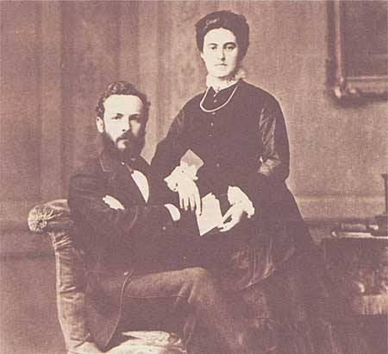
Многое, мыслимое как единое
Георг Кантор
вперед

Slide 8
Какие из перечисленных чисел принадлежат множеству целых чисел Z: $−12;0; \frac{1}{5};24;0,7;6\frac{1}{2}$ ?
5
назад

Slide 9
Решите уравнение $$x^{2}−6x+9=0$$
6
назад

Slide 10
Решите уравнение $${2x}^{2}+4x+5=0$$
7
назад

Slide 11
Какие числа принадлежат отрезку $$\left[−2;2\right]?$$
8
назад

Slide 12
Какие числа принадлежат полуинтервалу $\left(3;8]\right.$?
9
назад

Slide 13
Теория множеств

Slide 14
Способы задания множеств:
Перечислением элементов
$A=\left\{a, b, c, d\right\}$ .
2) Описанием характеристических свойств.
$A=\left\{x|x<10 и x∈N\right\}$.

Slide 15
прочитайте
1 | $$A=\left\{0, 4, 7, 9, 10\right\}$$
2 | $$B=\left\{−6, −5, −3, 5, 11\right\}$$
3 | $$C=\left\{x|12≤x<40 и x∈N\right\}$$
4 | $$D=\left\{x|−20≤x<−10 и x∈Z\right\}$$
5 | $$E=\left\{−1, 1, 2, 6, 8\right\}$$
6 | $$F=\left\{x|x<−30 и x∈Q\right\}$$
7 | $$G=\left\{x|x≥40 и x∈N\right\}$$

Slide 17
U - самое большое множество, используемое в задаче
Универсальное множество

Slide 18
$$∅$$ - множество, в котором нет ни одного элемента.
Пустое множество

Slide 19
Множество A является подмножеством В, если каждый элемент А является также элементом В, и в В есть хотя бы один элемент, не принадлежащий А. $$A⊆B$$
подмножество

Slide 20
пример: найдите все элементы множества и запишите его подмножества:
$$A=\left\{x|0<x≤4 и x∈N\right\}$$
$$\text{Элементы множества:}$$
$$A=\left\{1, 2, 3, 4\right\}$$
Подмножества:$∅,\left\{1, 2, 3, 4\right\},\left\{1\right\},\left\{2\right\},\left\{3\right\},\left\{4\right\}, \left\{1, 2\right\}$, $\left\{1, 3\right\}$, $\left\{1, 4\right\}$, $\left\{2, 3\right\}$, $\left\{2, 4\right\}$, $\left\{3, 4\right\}$, $\left\{1, 2, 3\right\}$.
$$B=\left\{x|x^{2}−6x+9=0\right\}$$
$$\text{Элементы множества:}$$
$$B=\left\{3\right\}$$
Подмножества:$∅, \left\{3\right\}$

Slide 21
«Никогда не беспокой другого тем, что ты можешь сделать сам».
Л. Толстой

Slide 22
Задание 1
Найдите все элементы множества $E=\left\{x|8x=24 и x∈Q\right\}$
Найдите все элементы множества $X=\left\{x|x^{2}−1=0 и x∈Q\right\}$
Напишите все подмножества множества $D=\left\{0, 10, 20\right\}$

Slide 23
«Взаимная помощь такой же естественный закон, как и взаимная борьба, но для прогрессивного развития вида первая несравненно важнее второго».
Карл Кесслер

Slide 24
Задание 2
Найдите все элементы множества, заданного посредством характеристического уравнения
$$X=\left\{x|2x^{2}+5x−12=0 и x∈Q\right\}$$ | $$X=\left\{x|(2x−3)(x+4)=0 и x∈Q\right\}$$
$$X=\left\{x|3x^{2}−5x+2=0 и x∈Q\right\}$$ | $$X=\left\{x|(3x−2)(x−1)=0 и x∈Q\right\}$$

Slide 25
Множества называются равными, если они состоят из одних и тех же элементов.

Slide 26
Один из величайших математиков петербургской академии Леонард Эйлер (1707–1783) за свою долгую жизнь написал более 850 научных работ. В одной из них появились круги, которые “очень подходят для того, чтобы облегчить наши размышления”. Эти круги и назвали кругами Эйлера.

Slide 27
Операции над множествами

Slide 28
Объединение множеств
A
B

Slide 29
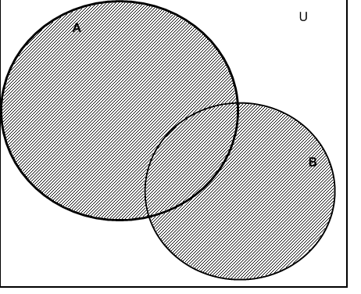
Объединение множеств
$$Обозначение:A∪B=\left\{x|x∈A или x∈B\right\}$$

Slide 30
Пересечение множеств
A
B

Slide 31
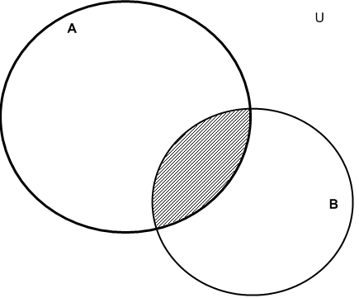
Пересечение множеств
$$Обозначение:A∩B=\left\{x|x∈A и x∈B\right\}$$

Slide 32
разность множеств
A
B

Slide 33
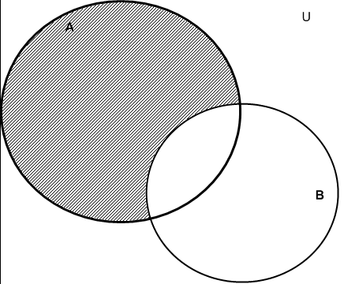
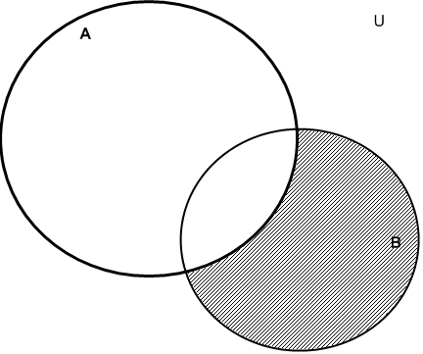
Разность множеств
$Обозначение:A\backslash B=\left\{x|x∈A и x∉B\right\}$
$$B\backslash A=\left\{x|x∈B и x∉A\right\}$$

Slide 34
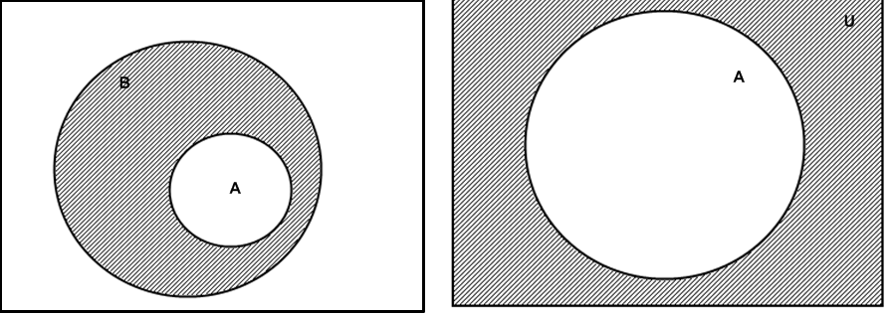
Дополнение множества
$$Обозначение:С{}_{B}^{}A=\left\{x|x не∈A\right\}$$

Slide 35
Найдите $A∪B;A∩B;A\backslash B;B\backslash A,$ если $A=\left\{5, 10, 15, 20\right\}$, $B=\left\{3, 6, 9,12, 15\right\}$.
$A∪B$=$\left\{3, 5, 6, 9, 10,12, 15, 20\right\}$
$$A∩B=\left\{15\right\}$$
$$A\backslash B=\left\{5, 10, 20\right\}$$
$$B\backslash A=\left\{3, 6, 9,12\right\}$$

Slide 36
Установите соответствие
$A\backslash (B∪C)$ b) $A∩B$ c) $(A∩B)∪(A∩C)$ d) B\A
Ответ: 1 – b, 2 – а, 3 – d, 4 – с.

Slide 37
Морской бой

Slide 38
А1:
Сколько подмножеств у множества
$A=\left\{1\right\}$
назад

Slide 39
A2:
Встретились 6 студентов. Каждый, здороваясь, пожал каждому руку. Сколько всего рукопожатий было сделано?
назад

Slide 40
A3:
Каким способом задано множество
$X=\left\{x|x=2n и n∈N\right\}$?
назад

Slide 41
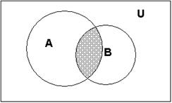
B1:
Какая операция изображена на рисунке
назад

Slide 42
C4:
Чему равно $A∪B$, если $A=\left\{ 2, 3\right\}$, $В=\left\{ 3\right\}$
назад

Slide 43
D4:
Каким способом задано множество
$A=\left\{перечислить 3 препарата\right\}$.
назад

Slide 44
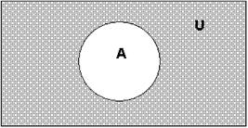
E4:
Какая операция изображена на рисунке
назад

Slide 45
E3:
Несколько мальчиков встретились на вокзале, чтобы поехать за город в лес. При встрече все они поздоровались друг с другом за руку. Сколько мальчиков поехало за город, если всего было10 рукопожатий?
назад

Slide 46
назад

Slide 47
Текстовые задачи
Задача1.
Иван не Иванов, Петр не Петров, Сергей не Сергеев. Сергей живет в одном доме с Петровым. Кто есть кто?
ответ: Сергей Иванов, Петр Сергеев, Иван Петров
Задача2.
В отделении стационара работает 5 медсестер. Нужно составить график дежурств по 2 человека на смену, причем каждая медсестра должна отдежурить с каждой из остальных. На сколько смен будет составлен график?
ответ: 10

Slide 48
Задача 3.
Из 100 первокурсников колледжа посещают кружок педиатрии 30 человек, кружок хирургии – 28, кружок основ сестринского дела – 42. Кружки педиатрии и хирургии посещают 8 человек, кружки хирургии и основ сестринского дела – 10, кружки педиатрии и основ сестринского дела – 5, а все три – 3 человека. Сколько студентов не посещают ни один кружок?

Slide 49
Задача 4.
В ЛПУ работают 36 человек. Из них на стажировке в Германии побывали 18 человек, во Франции – 14 человек, в Италии – 10 человек. Кроме того, известно, что все три страны посетили 2 человека, Германию и Францию – 8, Германию и Италию – 5, Францию и Италию – 3. Сколько сотрудников не прошли стажировку за рубежом?

